Slide 1
HAUSTIERE
Upute za rad nalaze se u videu https://www.loom.com/share/2a06338f77bb4acea6f4ab00938b2f70
Šifra: 1.r

Slide 2
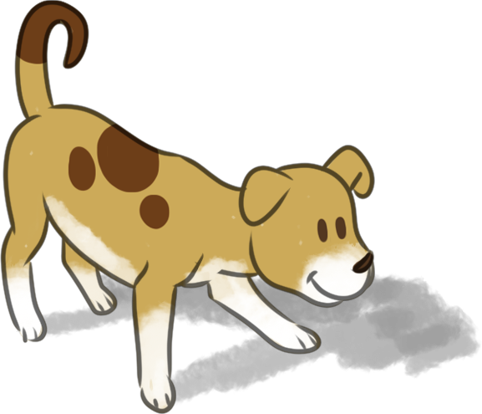
DER HUND
DER HUND IST FROH.
ICH HABE EINEN HUND.

Slide 3
DIE KATZE
DIE KATZE IST DICK.
ICH HABE EINE KATZE.

Slide 4
DER HAMSTER
DER HAMSTER IST KLEIN UND DICK.
ICH HABE EINEN HAMSTER.

Slide 5
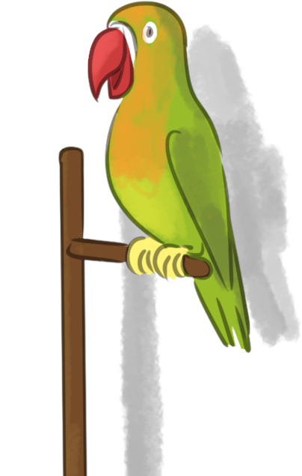
DER PAPAGEI
DER PAPAGEI IST GROSS UND BUNT.
ICH HABE EINEN PAPAGEI.

Slide 6
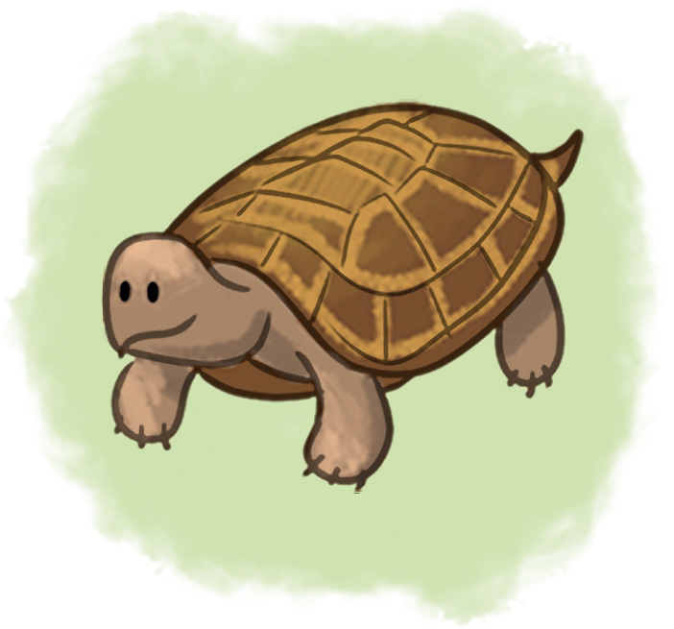
DIE SCHILDKRÖTE
DIE SCHILDKRÖTE IST KLEIN UND LANGSAM.
ICH HABE EINE SCHILDKRÖTE.

Slide 7
DER FISCH
DER FISCH IST KLEIN UND BUNT.
ICH HABE EINEN FISCH.

Slide 8
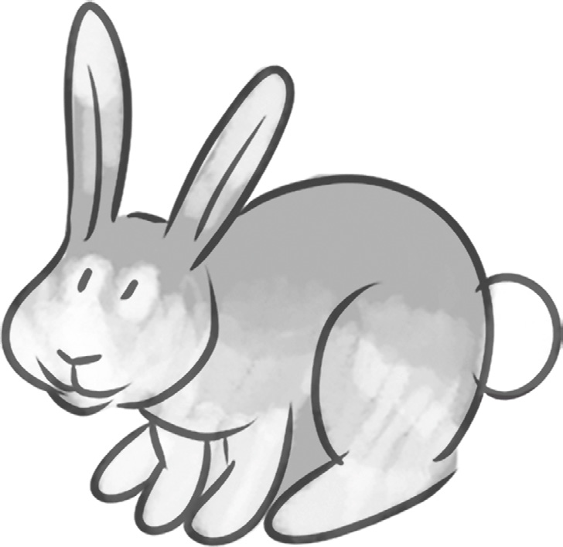
DAS KANINCHEN
DAS KANINCHEN IST GROSS UND SCHNELL.
ICH HABE EIN KANINCHEN.

Slide 9
SCHREIBE UND ZEICHNE IN DEIN HEFT. NAPIŠI I NACRTAJ U SVOJU BILJEŽNICU.
DER HUND
DIE KATZE
DIE SCHILDKRÖTE
DER HAMSTER
DER FISCH
DER PAPAGEI
DAS KANINCHEN/DER HASE

